Slide 1
Projet d’application embarquée sur Raspberry PI 3 Détection de présence avec feu tricolore
Lou Angrand - Lionel De Sousa - Guillaume Aulagner

Slide 2
sommaire
Objectifs
Conceptualisation
Réalisation
Axe amélioration
Go live

Slide 3
OBJECTIFS
Concevoir un système de détection de présence
Utiliser une carte Raspberry Pi 3
Intégrer un détecteur de mouvement
Contrôler un feu tricolore en fonction de la présence

Slide 4
Exigence de fonctionnement
Feu Tricolore | Détection | Détail
Feu Vert | Aucune détection de présence | Aucune détection de mouvement / présence
Feu Orange | Détection de mouvement | Lorsque qu’un objet passe devant le détecteur
Feu Rouge | Présence continue | Lorsqu’un objet reste devant le détecteur

Slide 5
Composants Utilisés
Raspberry pi 3 modèle B (configuré avec un Kernel 64 bytes)
Détecteur infrarouge = HW 201
Feu tricolore (Diode )
Logiciel de contrôle ( C++ , Bibliothèque WiringPi )

Slide 6
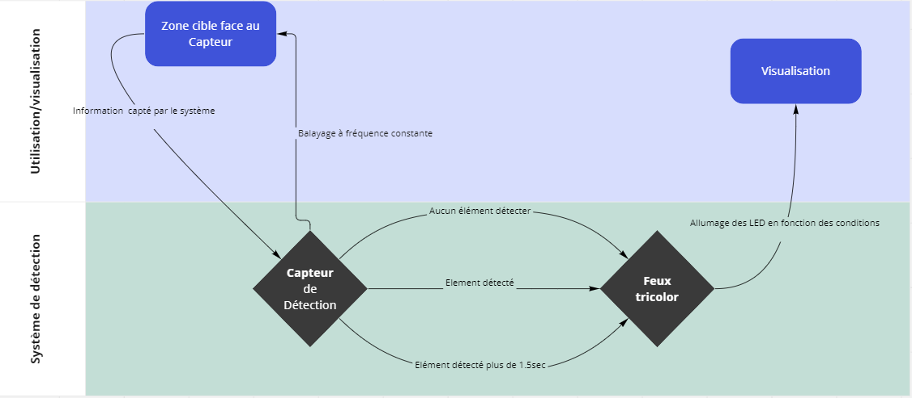
Logigramme - overview

Slide 7
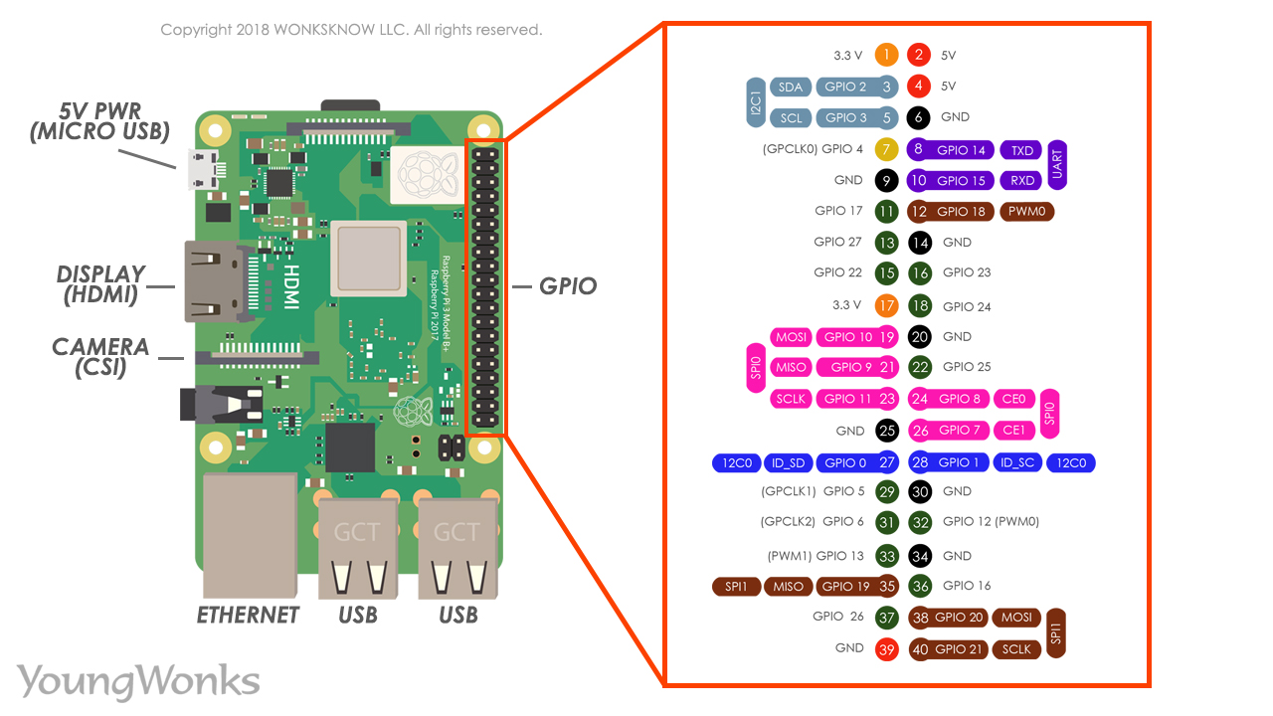
Raspberry PI3

Slide 8
concept technique Build
un noyau arm 32 bytes, créer sur un système 64 bytes via l’outil BuildRoot.
flasher notre image allégée du noyau
Compléter l’environnement (bibliothèque) pour que notre programme puisse fonctionner
La bibliothèque WiringPi nous permet de récupérer l’information du capteur en C++. Nous avons après une structure de condition qui déclenche une action sur les diodes via cette même bibliothèque.

Slide 9
Réalisations coté système
Récupération du système d'exploitation sous forme d'une image
Installation du système dans la carte SD grâce au logiciel Raspberry Pi Imager
Récupération du programme depuis notre dossier GitHub dans le système d'exploitation
Compilation de notre programme
Insertion de la commande d'exécution du programme dans le fichier système "rc.local"

Slide 10
Notre programme
Bibliothèque
Constantes pour les numéros de broches GPIO
Fonction capteur = Gestion du capteur « PIR » et les diodes. Détail?
Initialisation du compteur à zéro
Configuration des broches Gpio
Configuration input (PIR) et output(LED)
Boucle infinie while true pour surveiller l’état du capteur « pir »
Si le capteur ne détecte rien le Vert est high jaune et rouge low
Si le capteur détecte quelque chose Jaune high , vert et rouge sont low
Si le capteur détecte + 1,5 sec quelque chose Rouge devient high , vert et jaune sont low

Slide 11
Résultats Attendu
Le système doit détecter la présence et contrôler le feu tricolore conformément au principe de fonctionnement.
Le feu passe du vert à l’orange lors de la présence détecter, puis passe au rouge si la présence est détectée plus de 1,5sec.

Slide 12
Go LIVE

Slide 13
Utilisations potentielles
Système de sécurité domestique
Eclairage automatique
Surveillance de présence dans les locaux

Slide 14
Axes d’amélioration
Affinage de l’axe commercial ( « système de détection de présence »)
Choix du hardware
Choix de L’OS
Choix de Développement

Slide 15
Difficultés rencontrées
Cross Compilation
Gestion wifi
Gestion Bibliothèque

Slide 16
Merci pour votre écoute !
DES QUESTIONS ?
Lien du dépôt GIT de ce projet: https://github.com/Grongg/raspberryAJC.git

